Slide 1
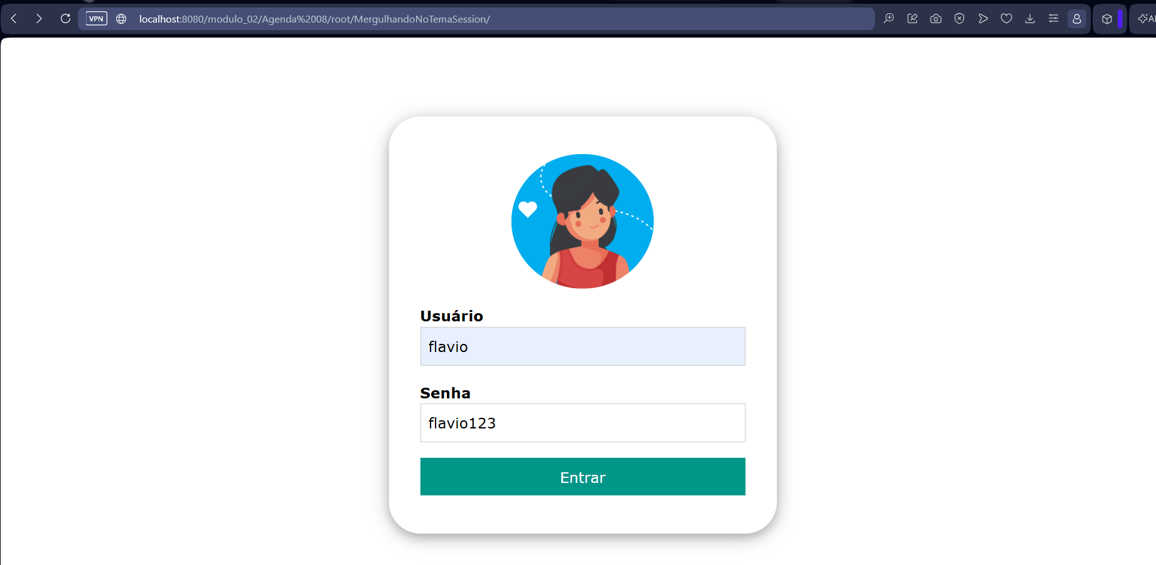
Tela de login inicial

Slide 2
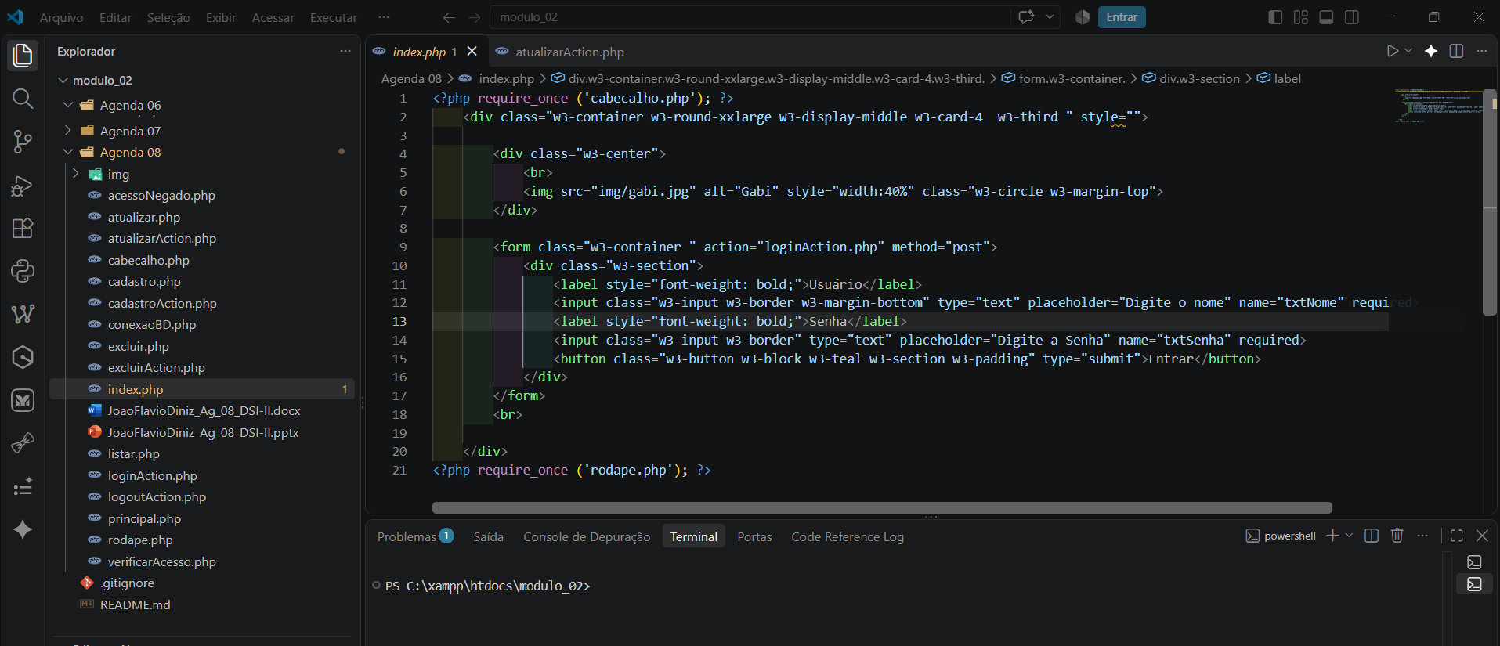
Código da página inicial index.php, inclusão.php de cabeçalho e rodapé.php

Slide 3
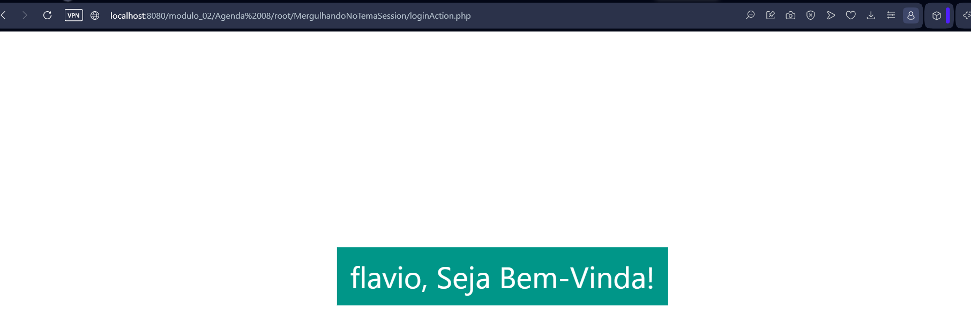
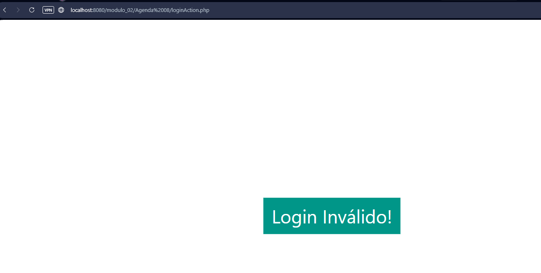
Tela de sucesso de login
Caso o usuário
estejam corretos.
Tela de login inválido
Caso o usuário
estejam errados.

Slide 4
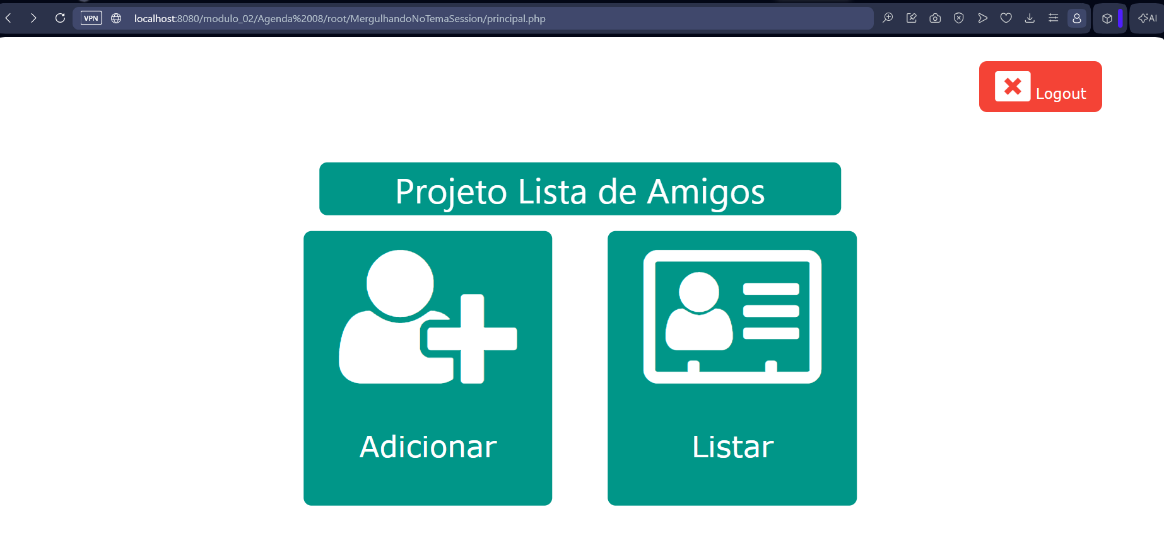
Tela de apresentação inicial index.php

Slide 5
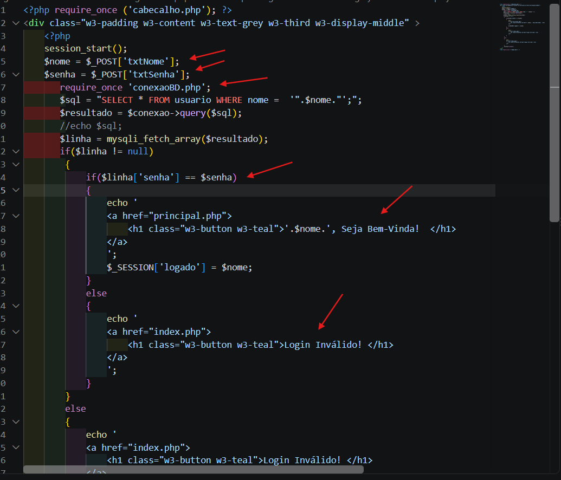
Descrição do login e conexão com o banco de dados

Slide 6
Inclusão de cabeçalho e rodapé usando o php, redução de códigos

Slide 7
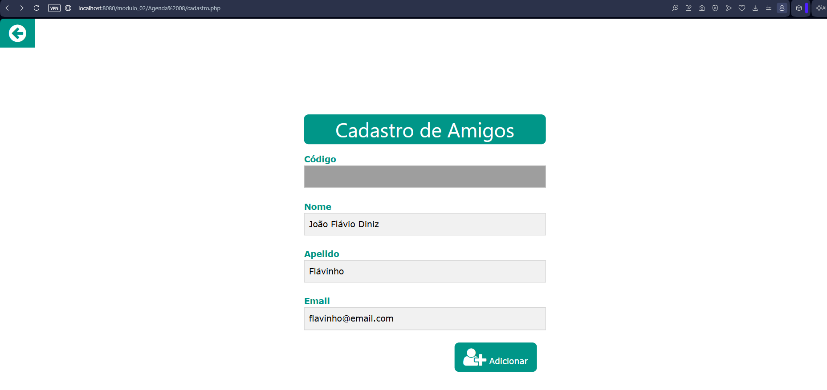
Tela de cadastro de amigos

Slide 8
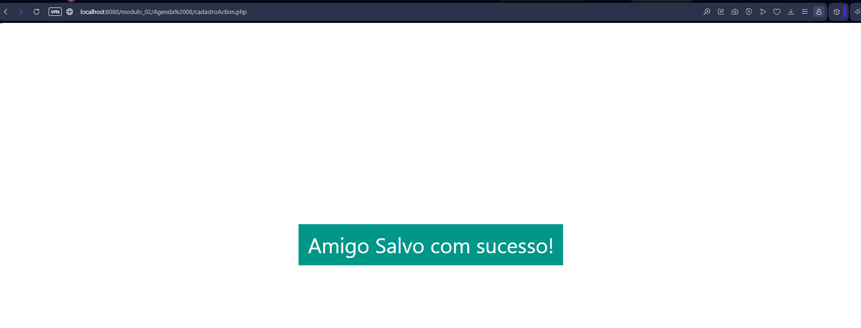
Cadastro bem sucedido!

Slide 9
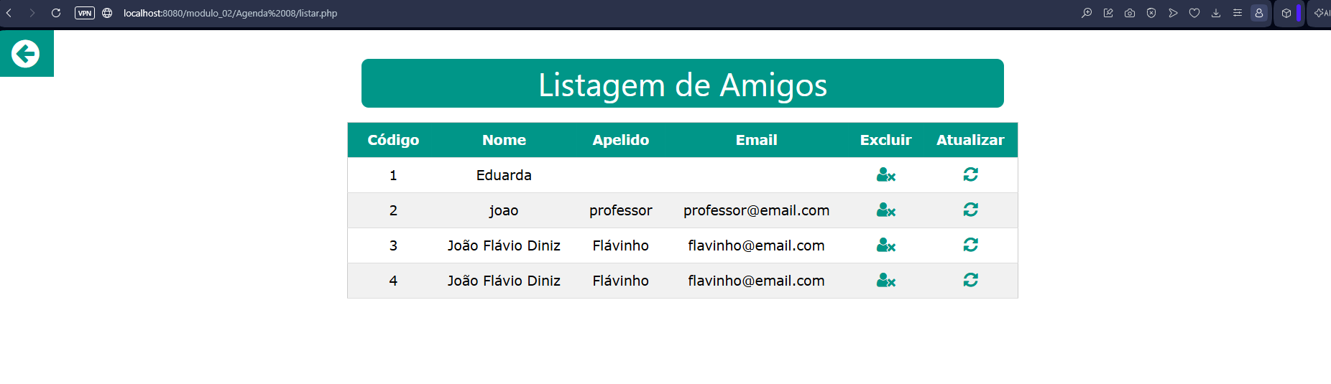
Tela de listagem de amigos, exclusão, alteração

Slide 10
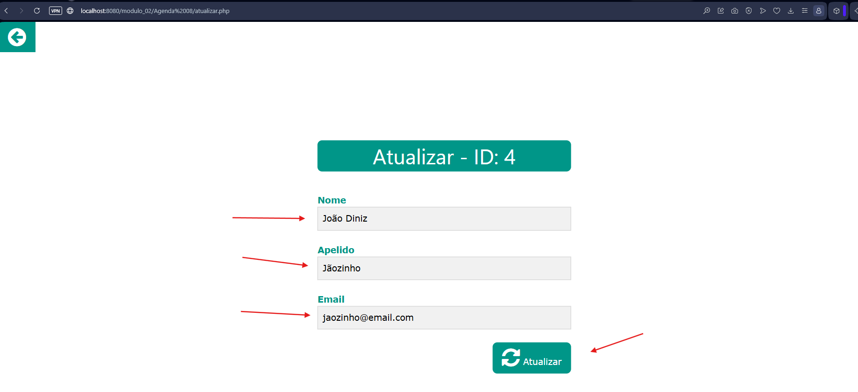
Exemplo de alteração de cadastro

Slide 11
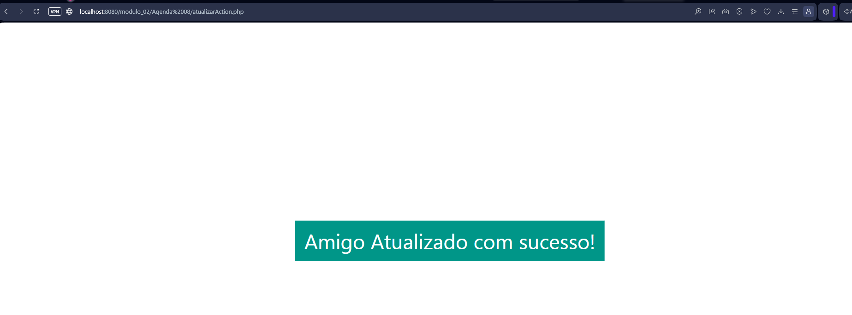
Mensagem de sucesso de alteração!

Slide 12
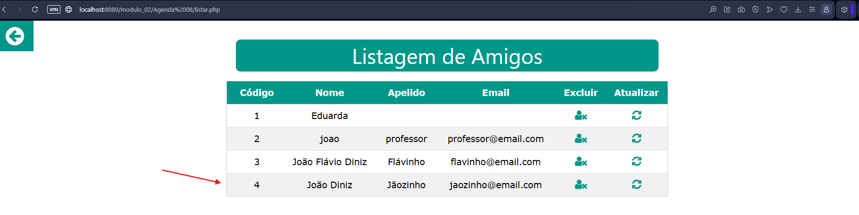
Confirmação de alteração das informações no cadastro

Slide 13
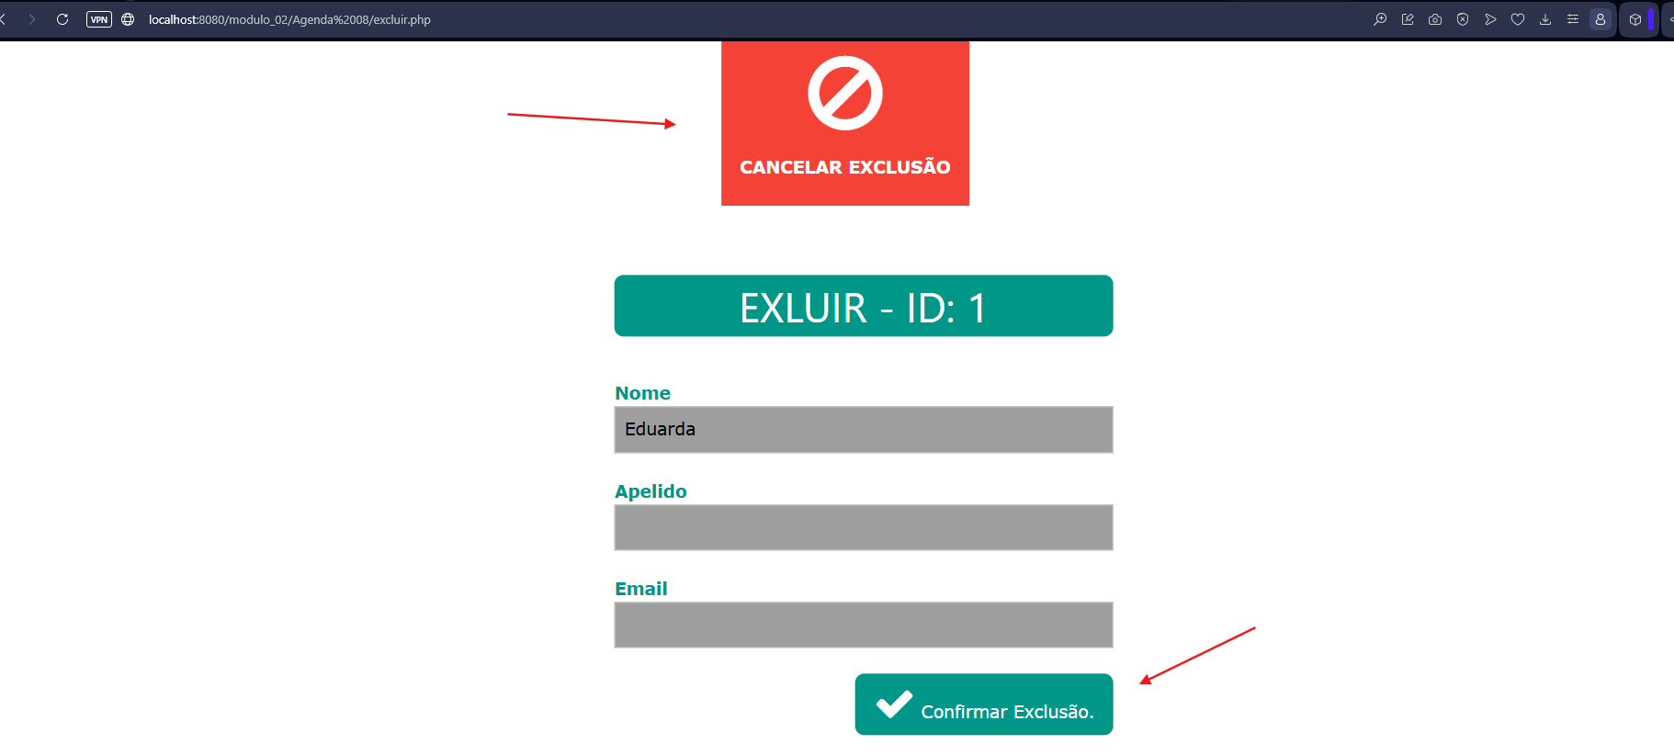
Tela de exclusão de amigos com opção de cancelamento de exclusão

Slide 14
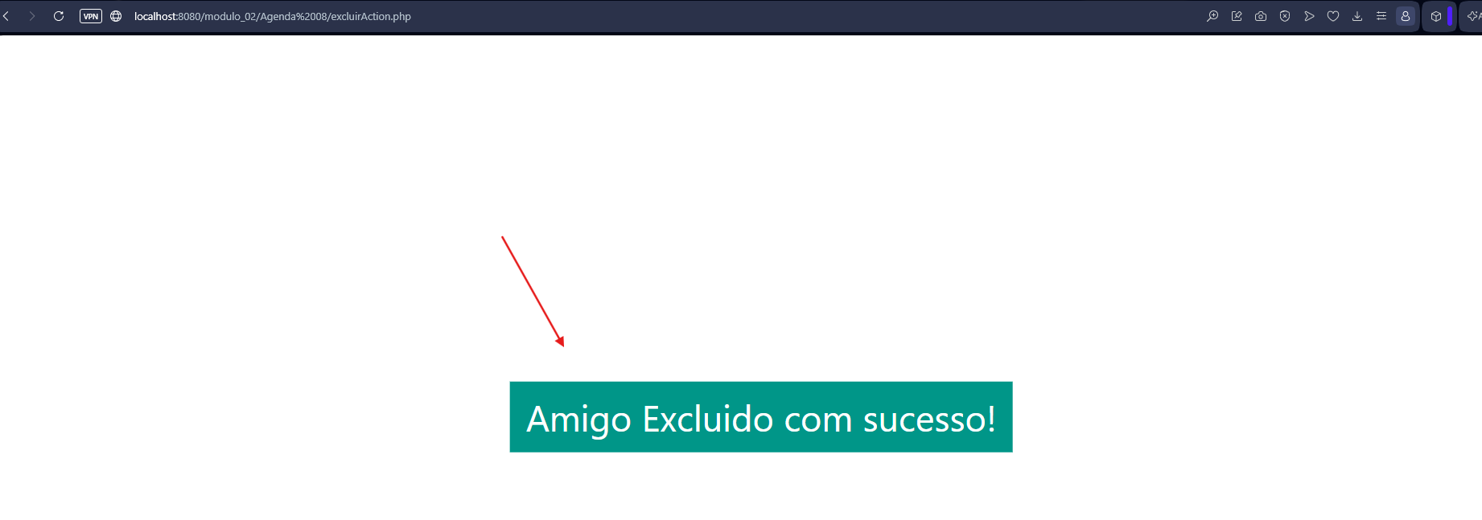
Mensagem de sucesso de exclusão!

Slide 15
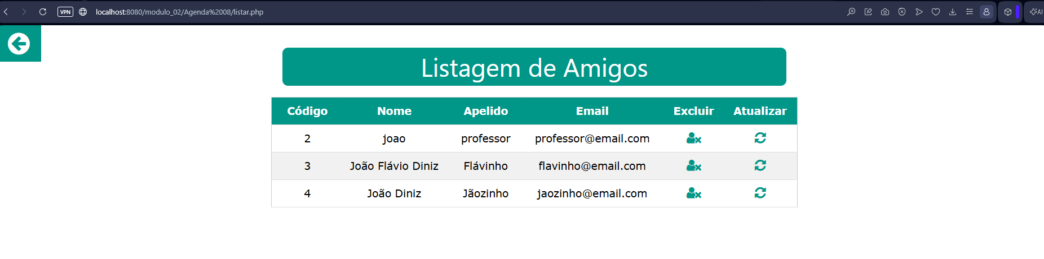
Tela de listagem de amigos, confirmando a alteração

Slide 16
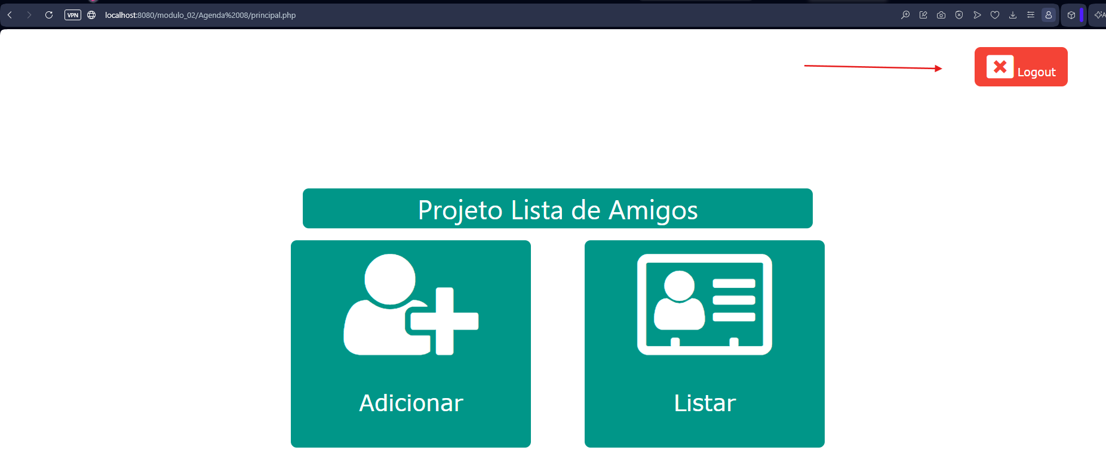
Tela de apresentação inicial com opção de logout

Slide 17
Obrigado por sua atenção!

